Slide 1
Методическое, техническое и информационно-алгоритмическое обеспечение БЭС для регистрации и обработки биопотенциалов. Электрокардиография (часть 2).
доцент, к.т.н. Иванушкина Н.Г.
Кафедра физической и биомедицинской электроники, НТУУ “КПИ”, Киев, Украина.
E-mail: niva@phbme.ntu-kpi.kiev.ua.

Slide 2
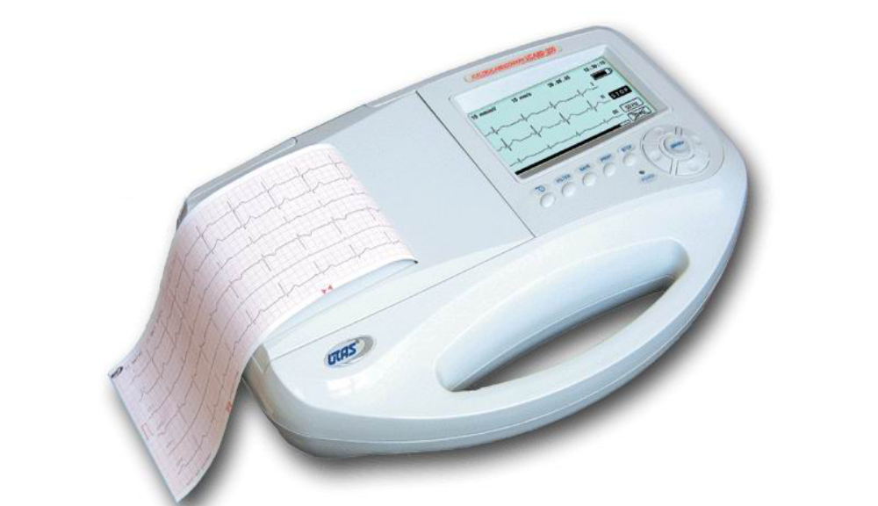
Электрокардиограф 12-ти канальный «UCARD-200»
Электрокардиограф 12-ти канальный UCARD-200 предназначен для измерения, регистрации, графической визуализации разности потенциалов электрического поля сердца во времени с возможностью передачи данных на центральную станцию или ПК для более глубокого анализа.
Структурно-функциональная схема электрокардиографа
UCARD-200 состоит из следующих функциональных блоков:
аналоговая плата ЭКГ;
процессорная плата;
интерфейсная плата;
жидкокристаллический индикатор (ЖКИ);
клавиатура;
термопринтер;
блок питания.

Slide 3
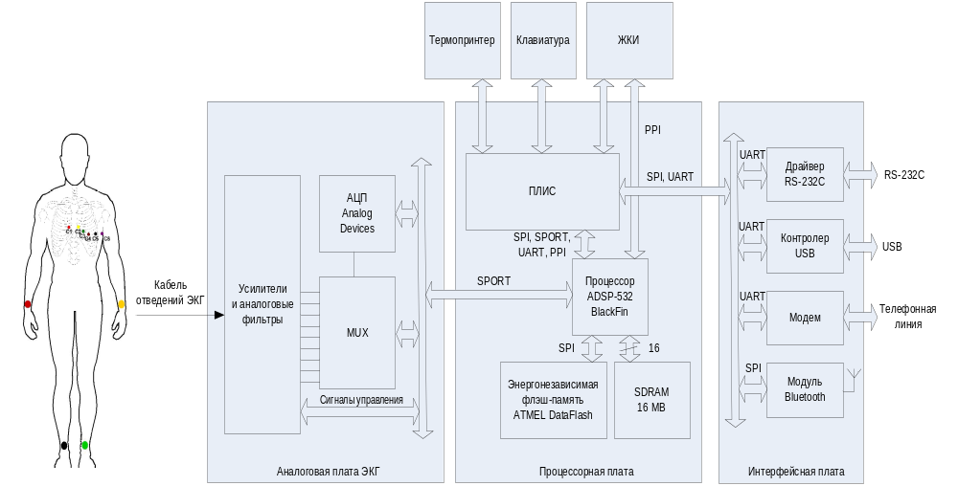
Электрокардиограф 12-ти канальный «UCARD-200»
Структурно-функциональная схема

Slide 4
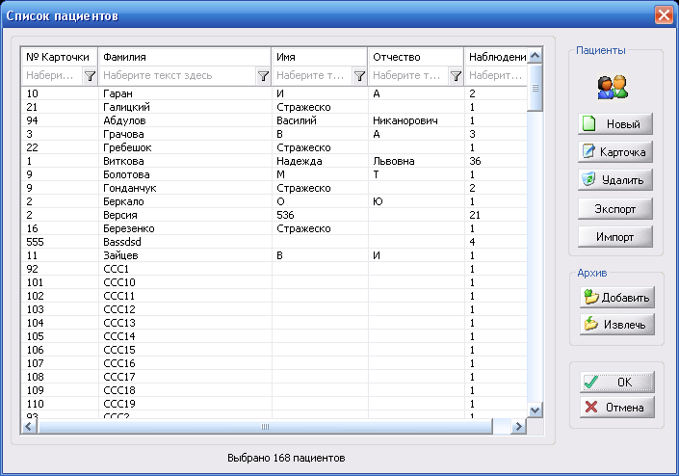
Электрокардиограф 12-ти канальный «UCARD-200»
Программное обеспечение Unet для обработки информации с электрокардиографа «UCARD-200».
Ведение БД: панель «Список пациентов»

Slide 5
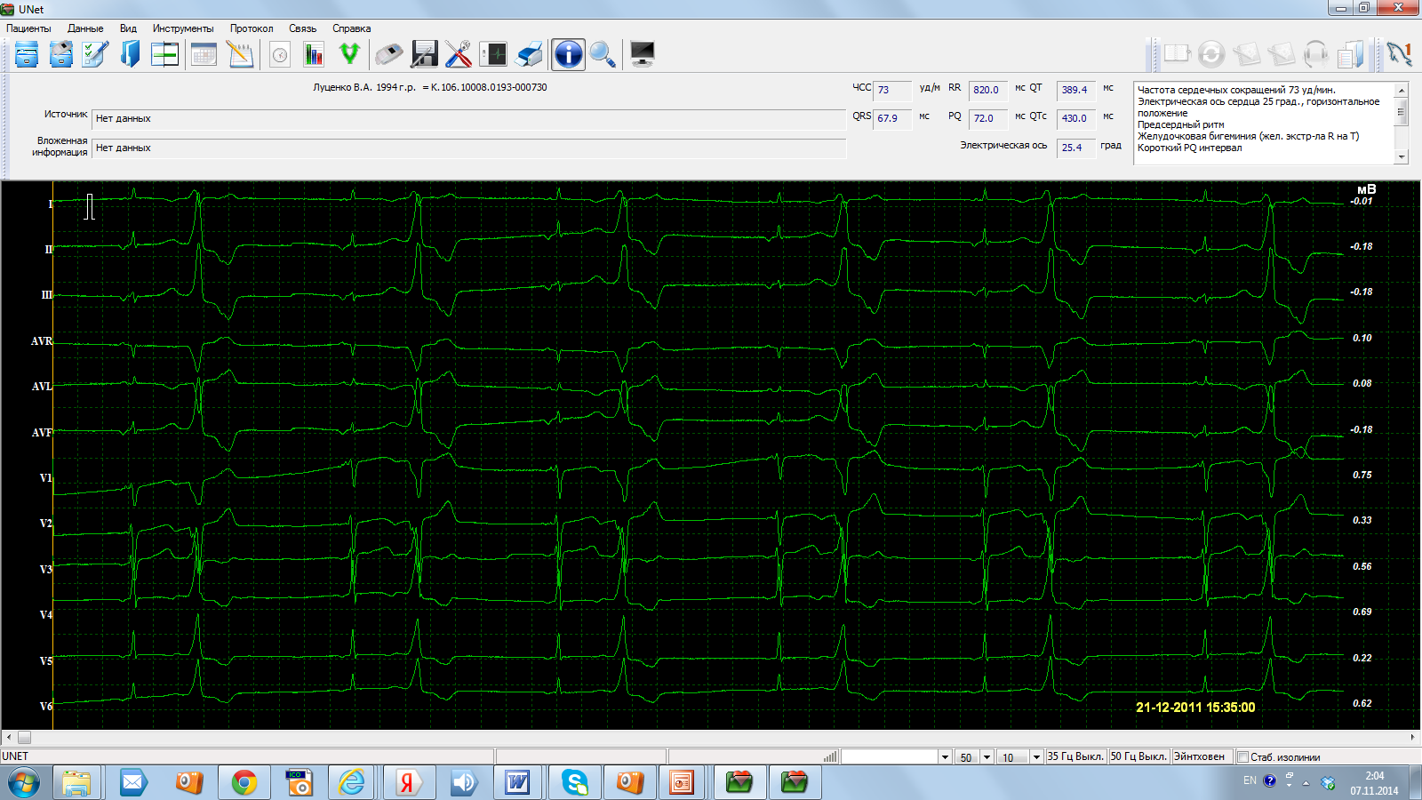
Программное обеспечение Unet для обработки информации, полученной с электрокардиографа «UCARD-200»
Визуализация электрокардиосигналов в 12-ти стандартных отведениях

Slide 6
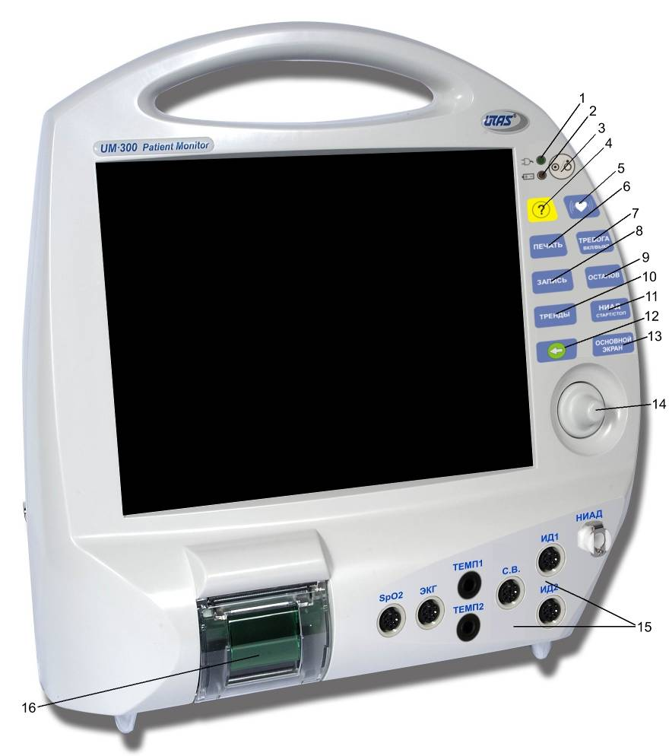
Реанимационно-хирургический монитор «UM-300»
Монитор реанимационно–хирургический UM-300, предназначен для: непрерывного наблюдения жизненно важных функций пациента, отображения их на дисплее, хранения накопленных данных в энергонезависимой памяти прибора, обработки показателей мониторирования с получением диагностических данных, вывода необходимых данных на печать, сигнализации об отклонениях контролируемых параметров от заданных.

Slide 7
Реанимационно-хирургический монитор «UM-300»
Основные возможности:
Мониторинг частоты сердечных сокращений (ЧСС);
Регистрация электрокардиограммы (ЭКГ);
Регистрация и автоматическая запись аритмий;
Мониторинг смещения ST-сегмента;
Мониторинг частоты дыхания (ЧД);
Мониторинг степени насыщения кислородом гемоглобина артериальной крови (SpO₂), частоты пульса (ЧП) и фотоплетизмограммы;
Мониторинг систолического, диастолического и среднего артериального давления крови, измеренного неинвазивным (осциллометрическим) методом (НИАД);
Мониторинг температуры тела (Т);
Мониторинг давления крови, измеренного инвазивным методом (ИД);
Мониторинг содержания двуокиси углерода во вдыхаемом и выдыхаемом воздухе (СО₂), в основном или боковом потоках;
Мониторинг концентрации закиси азота (N₂O), двуокиси углерода (СО₂), кислорода (О₂), паров ингаляционных анестетиков – AAg (галотан (Hal), изофлюран (Iso), энфлюран (Enf), севофлюран (Sev), десфлюран (Des)) во вдыхаемом и выдыхаемом воздухе;
Измерение основных показателей центральной гемодинамики методом термодилюции: сердечного выброса (СВ), ударного выброса (УВ), сердечного индекса (СИ), ударного индекса (УИ);
Анализ вариабельности ритма сердца;
Вычисление дозы и скорости введения медикаментов;
Ведение карточки пациента;
Визуализация цифровой и графической информации о состоянии пациента на экране цветного TFT дисплея, а также вывод ее на бумажный носитель на встроенном термопринтере;
Сохранения отрезков полученных данных в графическом и цифровом виде в энергонезависимой памяти монитора автоматически или вручную;
Сохранение трендов по всем контролируемым параметрам в энергонезависимой памяти монитора;
Тревожная сигнализация (визуальная и звуковая) о состоянии пациента и прибора.

Slide 8
Структурно-функциональная схема
UM300 состоит из следующих функциональных блоков:
Системная цифровая часть на базе процессора ЦОС
Сигнальный процессор ЦОС
Аналоговая часть канала ЭКГ
Аналоговая часть канала выделения паттерна дыхания
Аналоговая часть канала температуры (1 или 2)
Аналоговая часть канала SpO₂
Аналоговая часть канала НИАД
Аналоговая часть канала инвазивного давления (1 или 2)
Дисплей TFT
Клавиатура
Термопринтер
Блок питания
Реанимационно-хирургический монитор «UM-300»

Slide 9
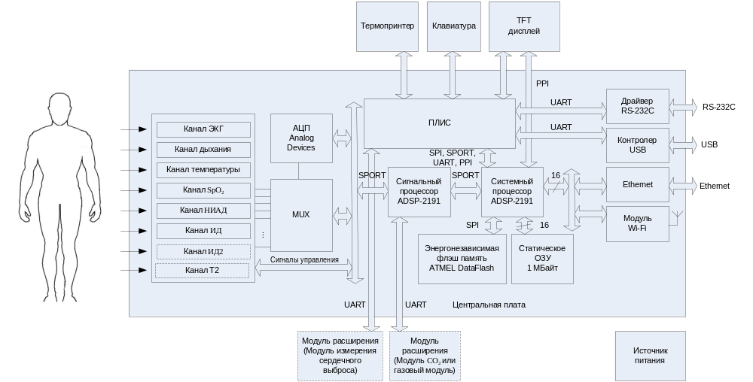
Реанимационно-хирургический монитор «UM-300»
Структурно-функциональная схема

Slide 10
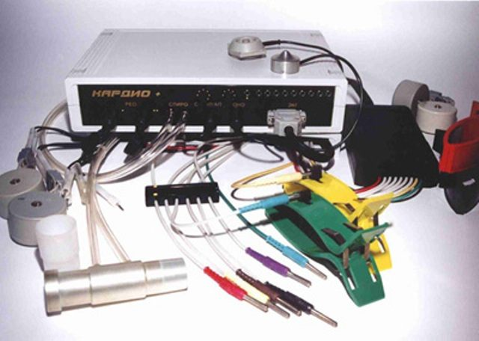
Диагностический комплекс «Кардио+»
Диагностический комплекс «Кардио +» предназначен для регистрации, отображения и анализа электрокардиографической информации (канал “Кардио”) с автоматической выдачей заключения.

Slide 11
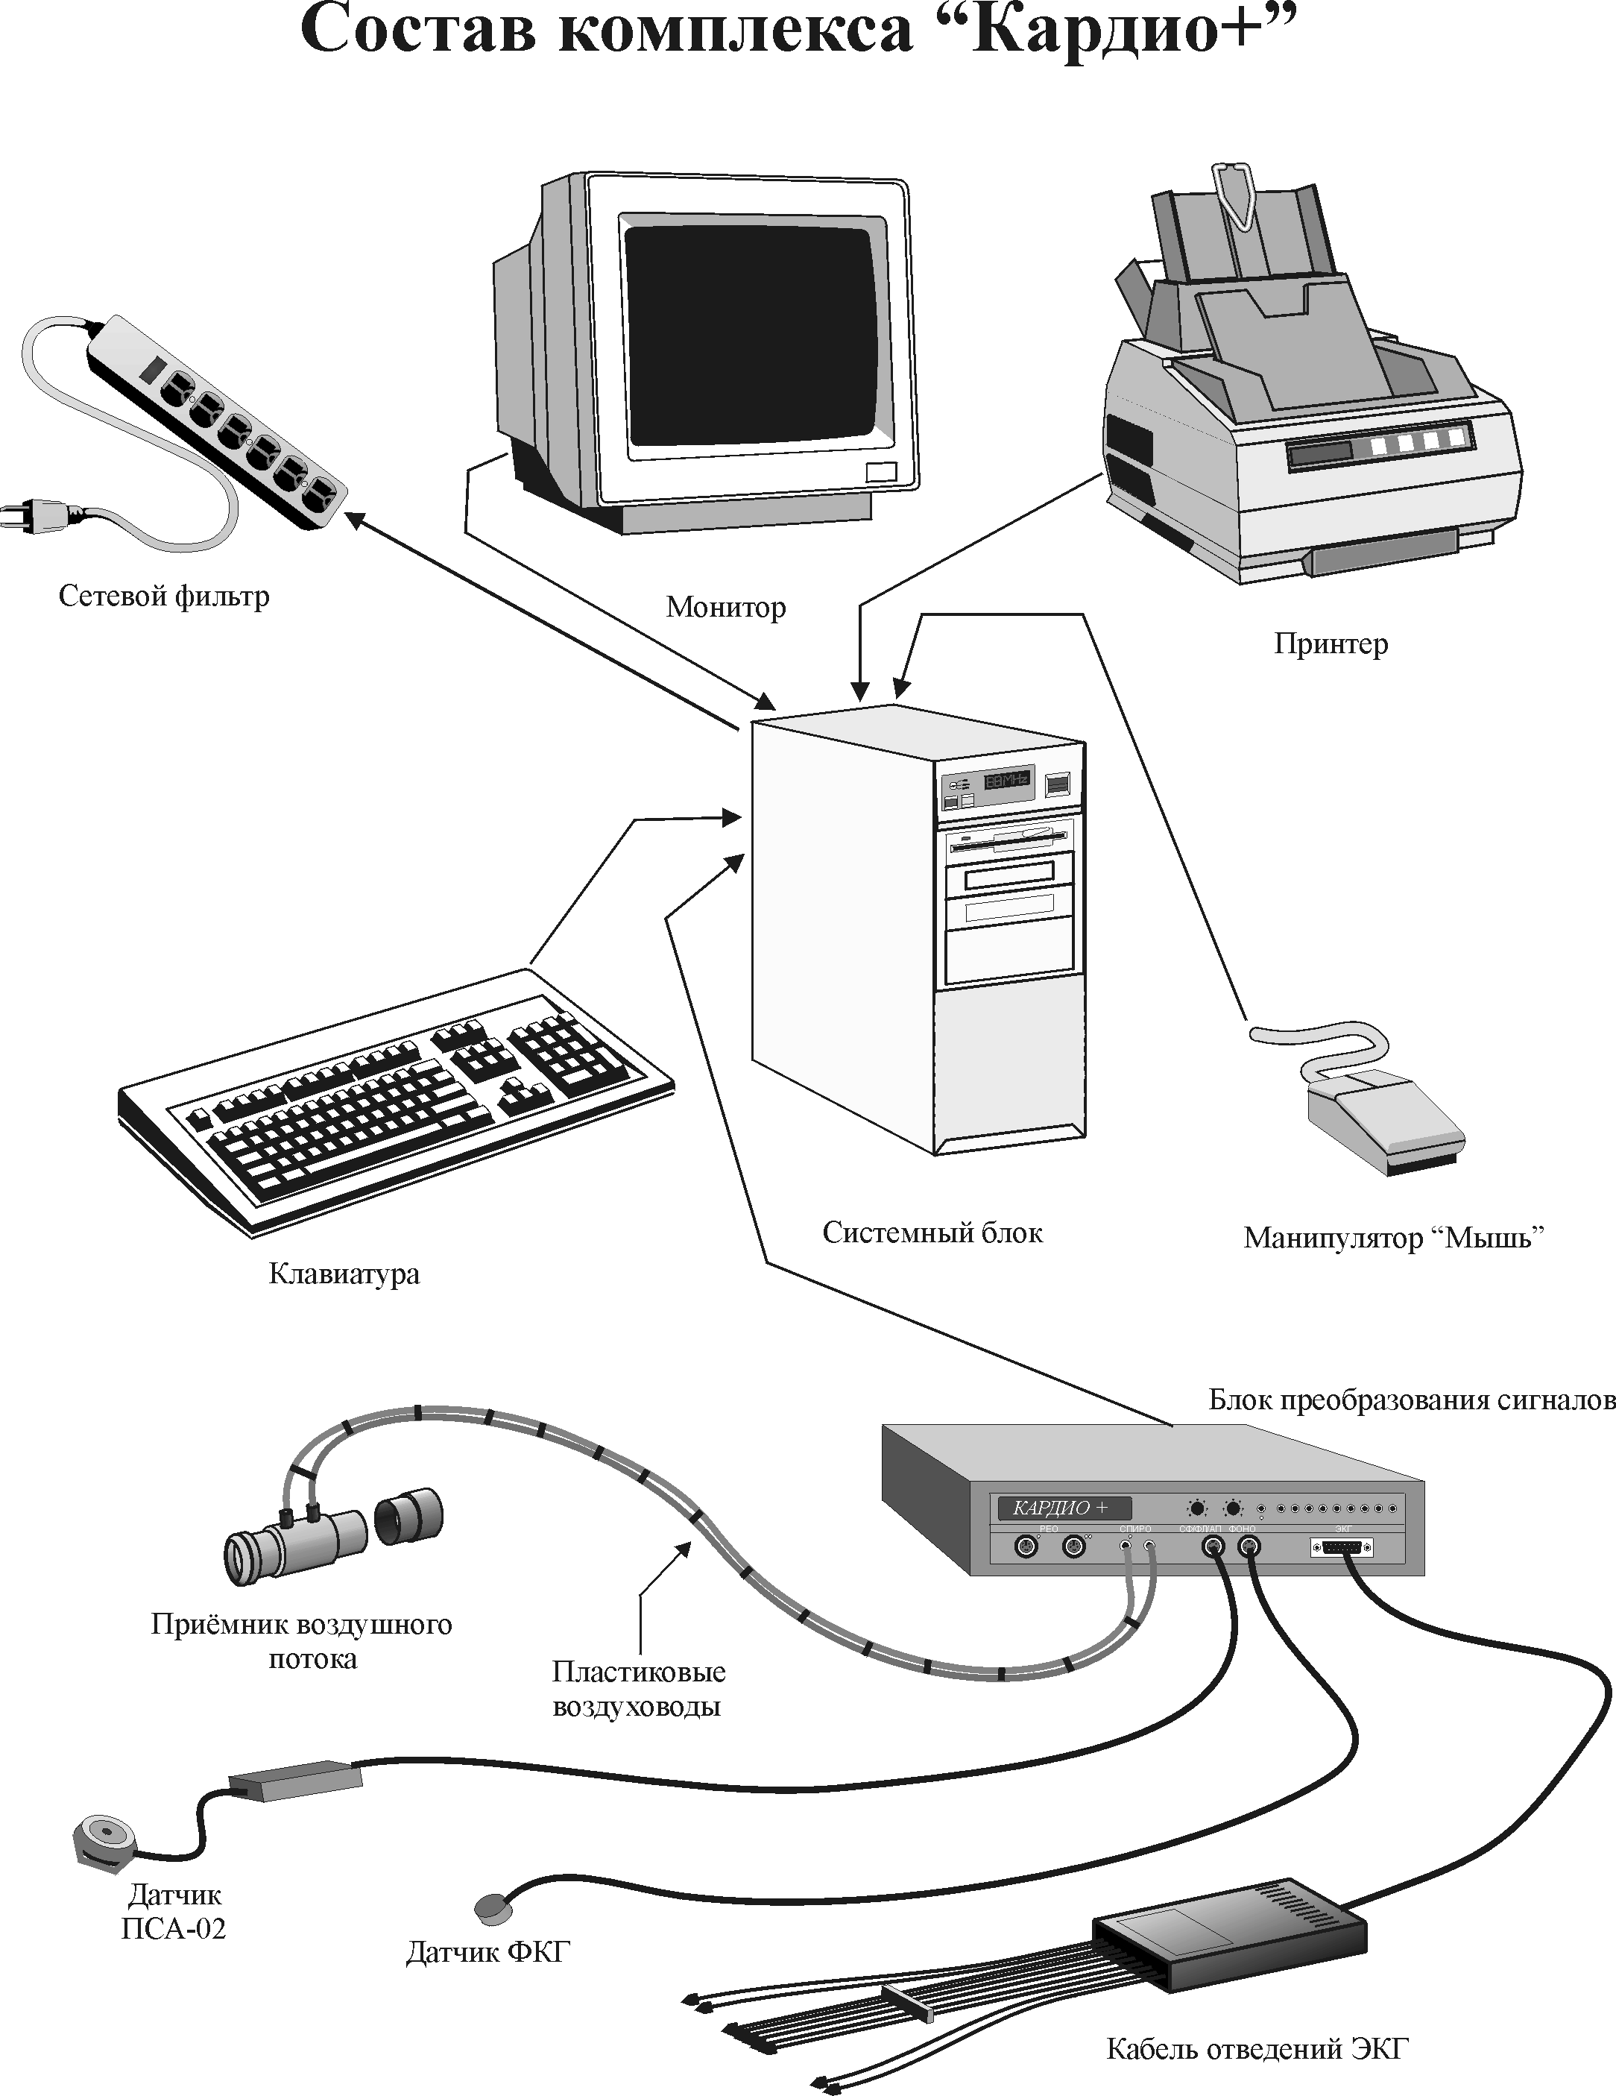

Slide 12
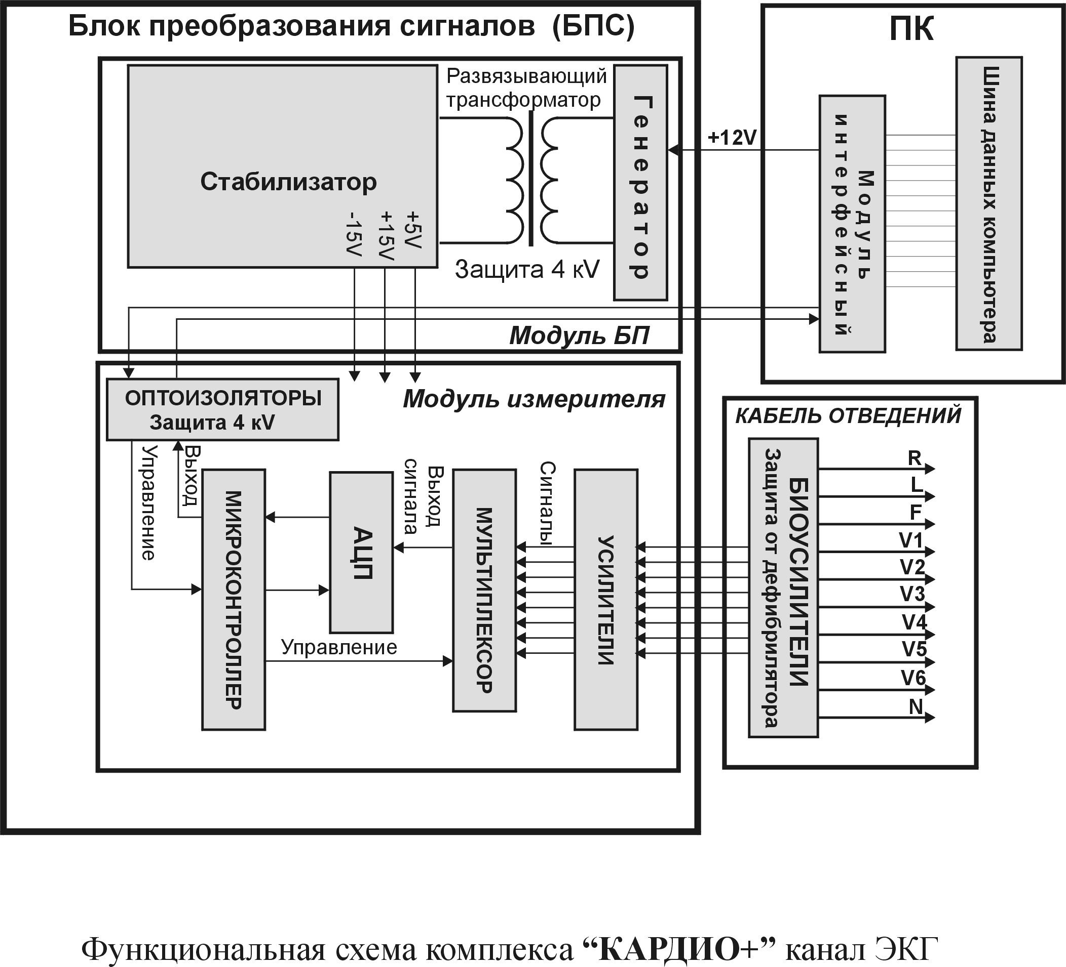
Диагностический комплекс «Кардио+»

Slide 13
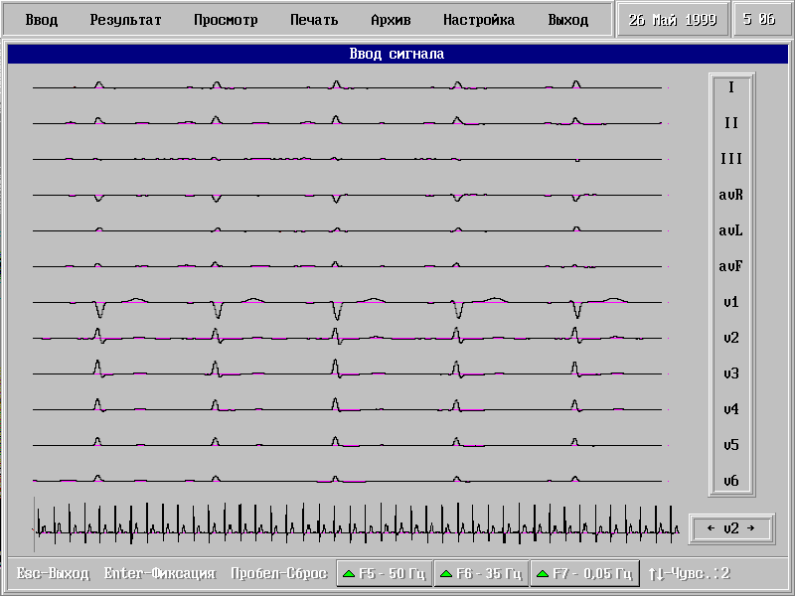
Диагностический комплекс «Кардио+»

Slide 14
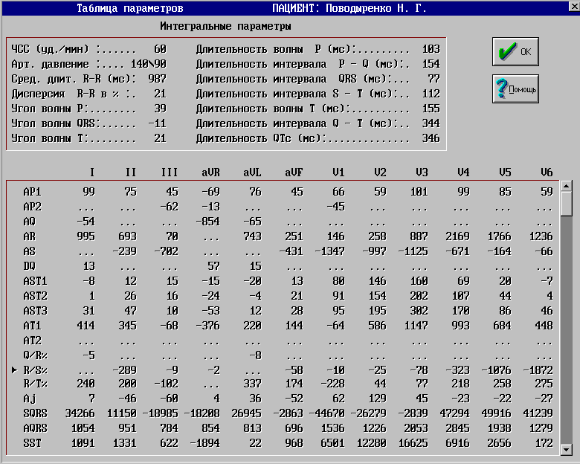
Диагностический комплекс «Кардио+»

Slide 15
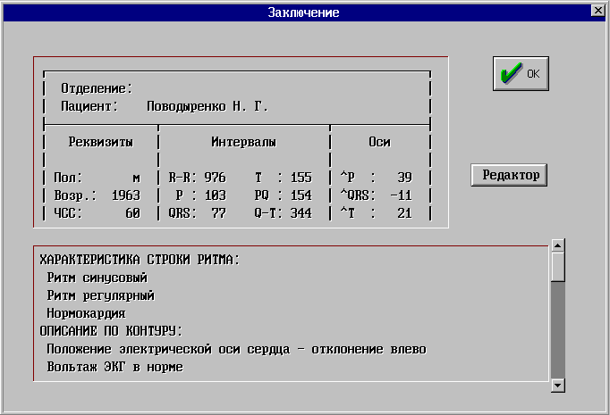
Диагностический комплекс «Кардио+»

Slide 16
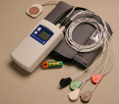
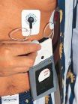
Устройства для длительной регистрации ЭКГ и ЧСС
Холтеровские кардиомониторы
Су́точное монитори́рование ЭКГ, хо́лтеровское монитори́рование, или длительная регистрация ЭКГ — метод электрофизиологической инструментальной диагностики

Slide 17
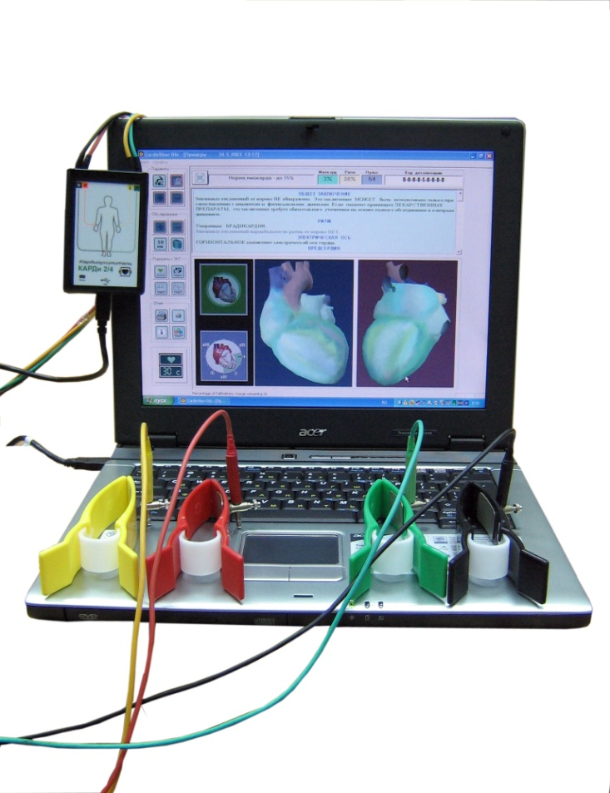
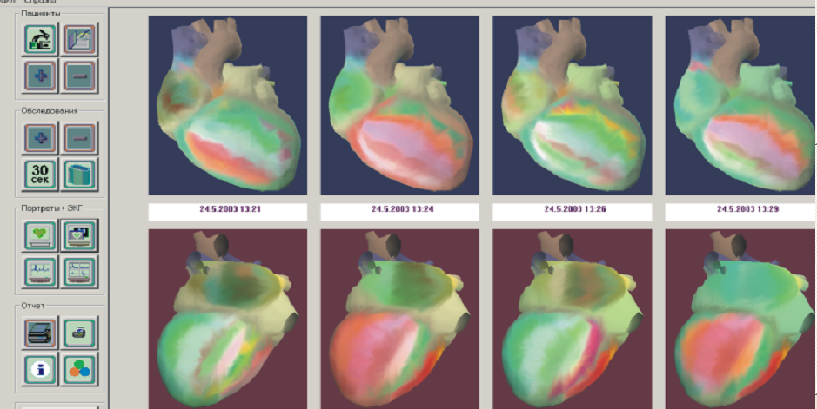
Диагностическая система «Кардиовизор»
Вид устройства «Кардиовизор» и образцы «портретов сердца»
Прибор «Кардиовизор-06С» предназначен для проведения картирования ЭКГ и обеспечивает одновременный ввод 3-х стандартных отведений ЭКГ. Прибор анализирует низкоамплитудные колебания потенциалов сердца и отображает результаты в виде «портрета сердца» (зеленые участки – норма, красные – патология).

Slide 18
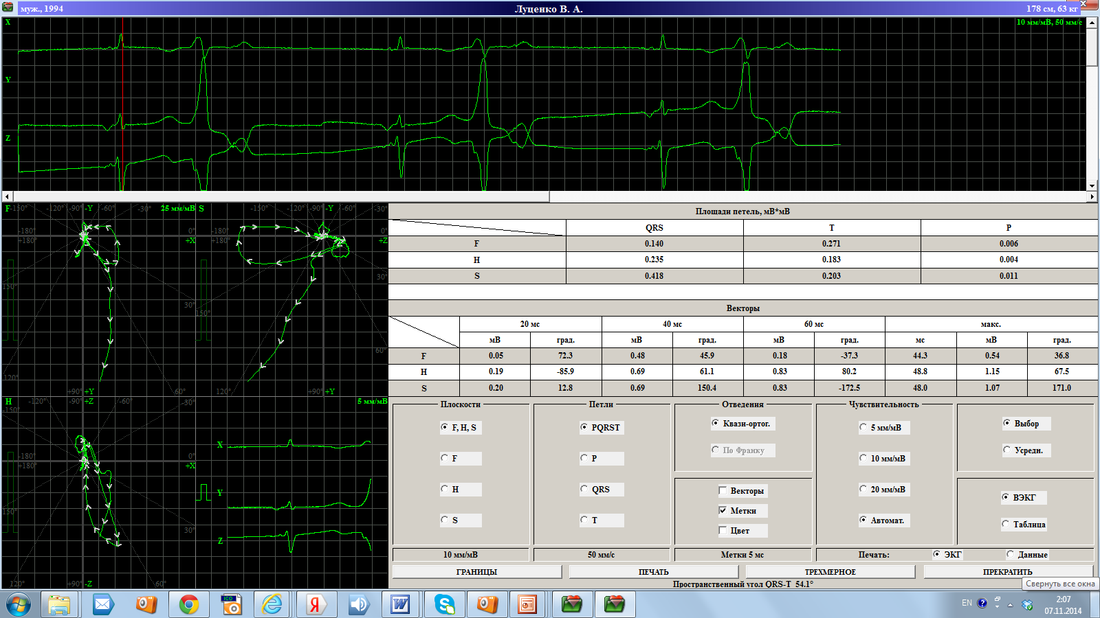
Основы векторкардиографии

Slide 19
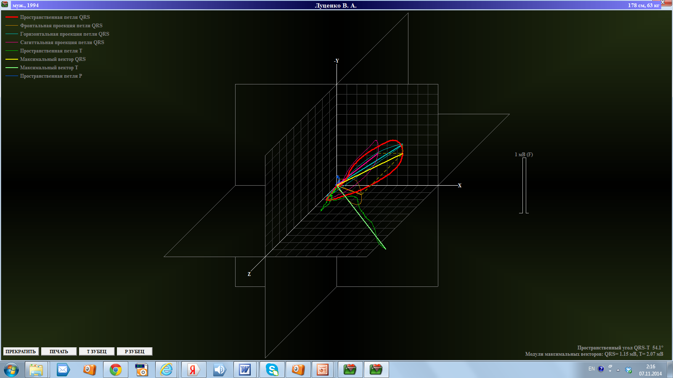
Основы векторкардиографии

Slide 20
СПАСИБО ЗА ВНИМАНИЕ!

